Slide 1
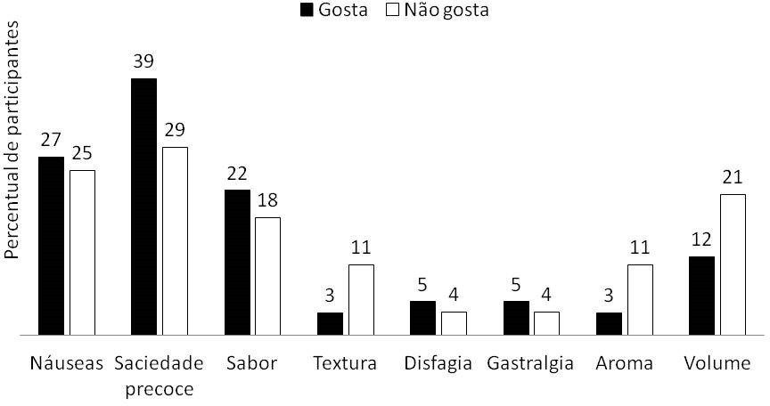
Encontro de Ciência e Inovação 2023
CONHECIMENTOS E PERCEPÇÕES DE PACIENTES ONCOLÓGICOS SOBRE SUPLEMENTOS NUTRICIONAIS ORAIS
F. F. Santos; L.N. Carniatto; A.C.C. Pereira; T.M. Miola; J.P. Freitas
INTRODUÇÃO
A história natural do câncer por vezes encontra-se associada
MÉTODOS
CONCLUSÕES: Pacientes oncológicos parecem demonstrar conhecimento sobre a finalidade, modo de consumo e
Estudo transversal quali-quantitativo conduzido a partir de entrevista semi-estruturada, aplicada a pacientes oncológicos, adultos e idosos, que tinham indicação de ingerir SNO líquido durante internação em um Cancer Center.
armazenamento de SNO, independente de fatores
ao risco para desenvolvimento de desnutrição. Os
demográficos, diagnóstico clínico e nutricional. Os dados resultantes deste estudo contribuem para personalização de
suplementos nutricionais orais (SNO) são importantes para complementar a alimentação oral e promover a qualidade de vida dos pacientes¹⁻³. Tendo em vista a escassez da literatura científica sobre a perspectiva do paciente, este trabalho objetivou a avaliação dos conhecimentos e percepções de pacientes oncológicos hospitalizados a respeito dos SNO.
orientações nutricionais, desenvolvimento de produtos e ações que visem a autonomia e experiência do paciente.
RESULTADOS E CONCLUSÕES
OBJETIVO
RESULTADOS: A maioria
(53%)
dos participantes era com idade média de
do sexo masculino
Analisar os conhecimentos e percepções de pacientes oncológicos adultos e idosos, internados em um Cancer Center sobre SNO, e associá-los a fatores demográficos e ao diagnóstico clínico e nutricional.
61 anos e ensino superior completo (55%). Estes, consumiram
SNO pela primeira vez durante a internação (64,4%) e
o identificou como complemento alimentar (89%). Os pacientes referiram que haviam sido orientados quanto à finalidade, forma de consumo e armazenamento, e escolheram o sabor (74%). O SNO hipercalórico e hiperproteico foi o mais utilizado (43%). A maioria referiu gostar do SNO (68%) (Gráfico 1), mas ponderou que a depender de suas percepções gustativas e quadro clínico (Gráfico 2), aspectos como sabor, textura e aroma podem impactar sobe a aceitação do SNO. Pacientes
Gráfico 2: Distribuição de fatores que facilitam o consumo do SNO, segundo percepções dos consumidores
Referências:
Regan E, Feeney EL, Hutchings SC, O'Neill GJ, O'Riordan ED Exploring how age, medication usage, and dentures effect the sensory perception and liking of oral nutritional supplements in older adults. Food Quality and Preference. 2021; (92):104224.
Liljeberg E,Nydahl M, Lövestam E, Anderssona A. Between foods and medicines’: A qualitative interview study of patient experiences of the meaning and usage of oral nutritional supplements. Appetite. 2022;178(1):106163
Ferreira IBM, Lima ENS, Canto PPL, Gontijo CA, Maia YCP, Pena GG. Oral Nutritional Supplementation Affects the Dietary Intake and Body Weight of Head and Neck Cancer Patients during (Chemo) Radiotherapy. Nutrients. 2020;12(9):2516.
classificados como gravemente desnutridos apresentaram
maior percepção de melhora do apetite (51%) e sintomas gastrointestinais (32%). Idosos tiveram maior percepção de que seu consumo levou a ganho de peso (30%), melhora no estado
geral (64%), apetite (48%) e sintomas gastrointestinais
(20%). Em questão aberta, indicaram seu consumo como ferramenta de apoio no enfrentamento de situações adversas decorrentes do tratamento, manejo de peso e perda de massa muscular.
Gráfico 1: Distribuição do percentual de volume consumido referido, segundo percepções dos consumidores

